Slide 1
Odvodnja cesta

Slide 2
Odvodnja cesta
Pouzdana i efikasna odvodnja ceste vrlo je važna za osiguranje stabilnosti donjeg i gornjeg ustroja ceste.
Pojavni oblici vode:
površinska (oborinska)
procjedna
podzemna

Slide 3
Uređaji i građevine za odvodnju površinske vode

Slide 4
Odvodni jarci
OBLICI JARAKA
trapezni
segmentni
trokutasti

Slide 5
Odvodni jarci
ZADAĆA JARAKA:
primiti vodu s kolnika i s pokosa usjeka,
što kraćim putem vodu odvesti sa površine
UVJETI KOJE JARAK MORA ZADOVOLJITI:
u jarku ne smije biti taloženja,
ne smije erodirati površina,
hrapavost obloga kanala mora biti što manja,
poprečni presjek jarka mora odgovarati količini vode koju mora odvesti

Slide 6
Odvodni jarci
A) TRAPEZNI JARCI
najstariji tip odvodnje ceste,
srednje dubine 40- 60 cm
širine 30- 50 cm,
profil se određuje prema količini vode koju jarak treba primiti,
kosine jarka ovise o vrsti tla (1:n), (1 : 1.5 do 1 : 1)
Nedostaci:
opasni pri neželjenom skretanju vozila s kolnika
rub jarka slabo vidljiv u snježnim prilikama
potreba za stalnim održavanjem – otklanjanje trave i nanosa

Slide 7
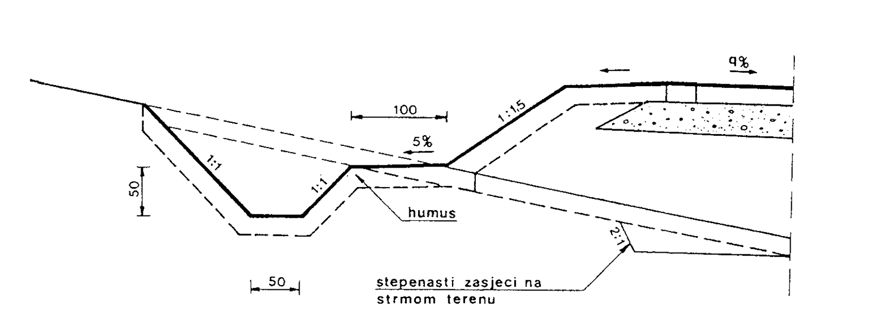
Odvodni jarci
uzdužni nagib jarka ovisi o terenskim prilikama
može biti jednak uzdužnom nagibu nivelete
kod niskih nasipa jarak se izvodi sa obje strane
kod nasipa na strmijem terenu jarak se izvodi samo na strani padine

Slide 8
Odvodni jarci
ZAŠTITNI TRAPEZNI JARAK
u jače nagnutom terenu
kada se s padine slijeva veća količina vode
hvata vodu s padine
štiti pokos usjeka od erozije

Slide 9
Odvodni jarci
u usjecima su uređaji za odvodnju sa obje strane kolnika
povećanje uzdužnog nagiba jarka produbljivanjem dna
pri nedovoljnom nagibu nivelete

Slide 10
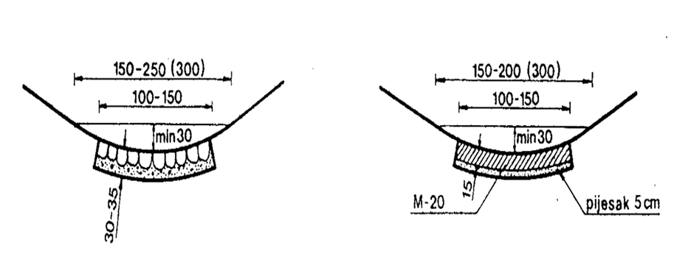
Odvodni jarci
SEGMENTNI (ŽLJEBASTI JARCI)
kod suvremenih cesta
dno žljeba mora biti najmanje 30 cm ispod izlaznog dijela tamponskog sloja
Obrada dna žljebastog jarka

Slide 11
Odvodni jarci
C) TROKUTASTI JARCI
kod suvremenih cesta
povoljniji s obzirom na sigurnost prometa
estetski prihvatljiviji

Slide 12
Rigoli
koriste se za neposrednu odvodnju uz kolnik
VRSTE RIGOLA
trokutasti
segmentni (žljebasti)
otvoreni,
podzemni,
pokriveni.

Slide 13
Trokutasti rigoli
RIGOL OD BETONA
izrađuje zajedno sa betonskim rubnjakom na licu mjesta
RIGOL OD TARACA
izvodi se polaganjem lomljenog kamena na sloj šljunka sa pijeskom
RIGOL OD KONKRELITA
izvodi se polaganjem lomljenog kamena i gotovih betonskih rubnjaka na sloj svježeg betona
reške se zatvaraju cementnom žbukom

Slide 14
Žljebasti rigoli
na parkiralištima
uz pješačke i biciklističke staze
između kolnika i razdjelnog pojasa
u parkovima
na pokosima nasipa

Slide 15
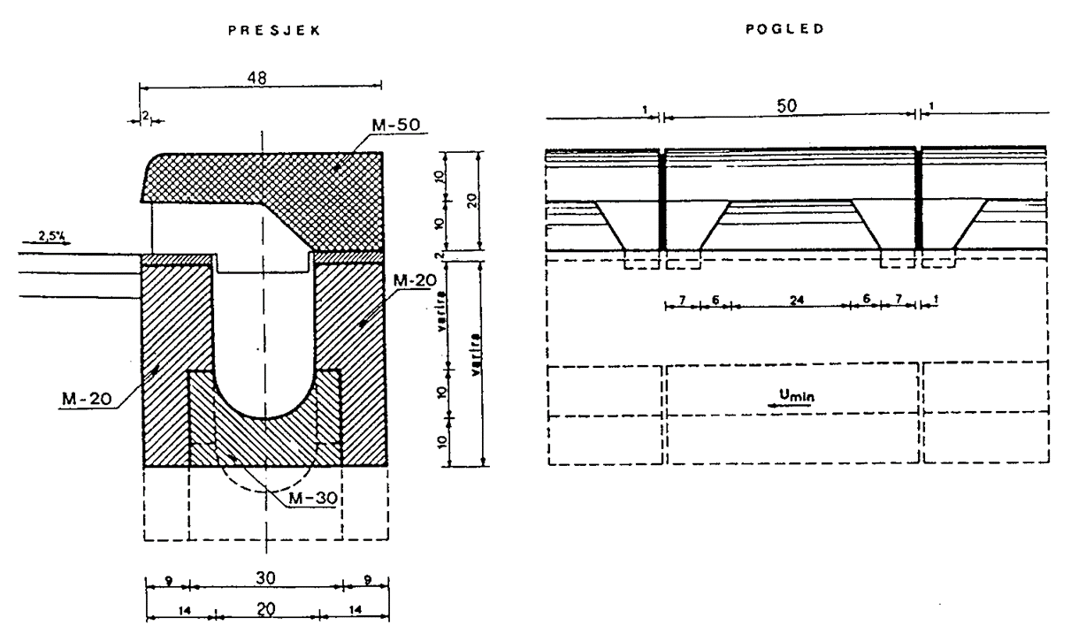
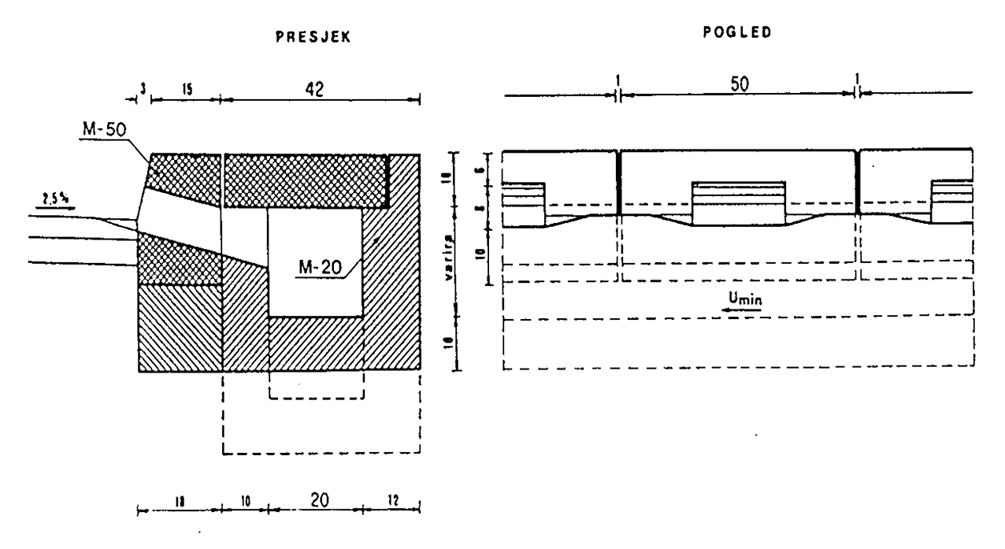
Slivnici

Slide 16
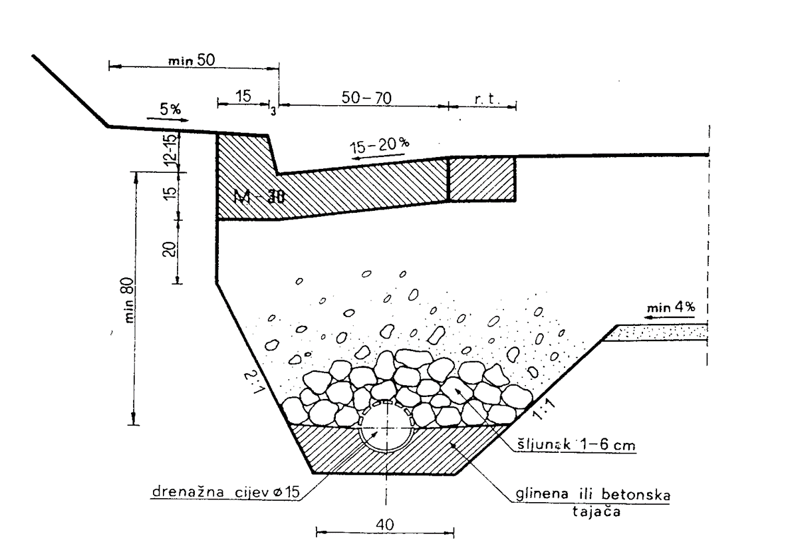
Drenaže
prihvat i odvodnja podzemne vode
odvodnja tamponskog sloja plitkim drenažama
primjenjuje se kod usjeka i zasjeka
drenažna ispuna mora omogućiti sigurnu odvodnju, ali ne smije zamuljivati drenažne cijevi
ispuna mora djelovati kao filter

Slide 17
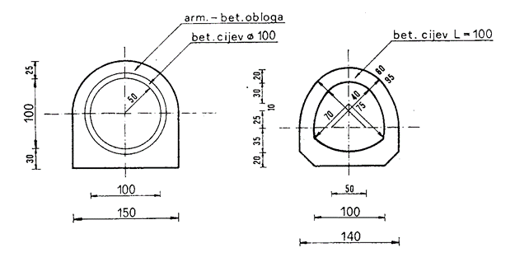
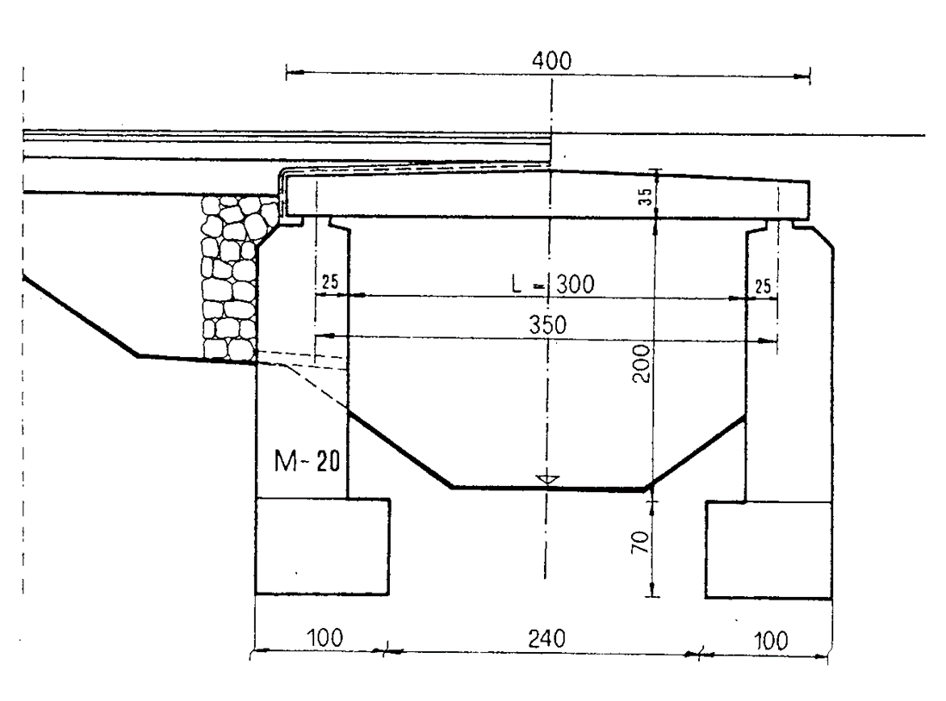
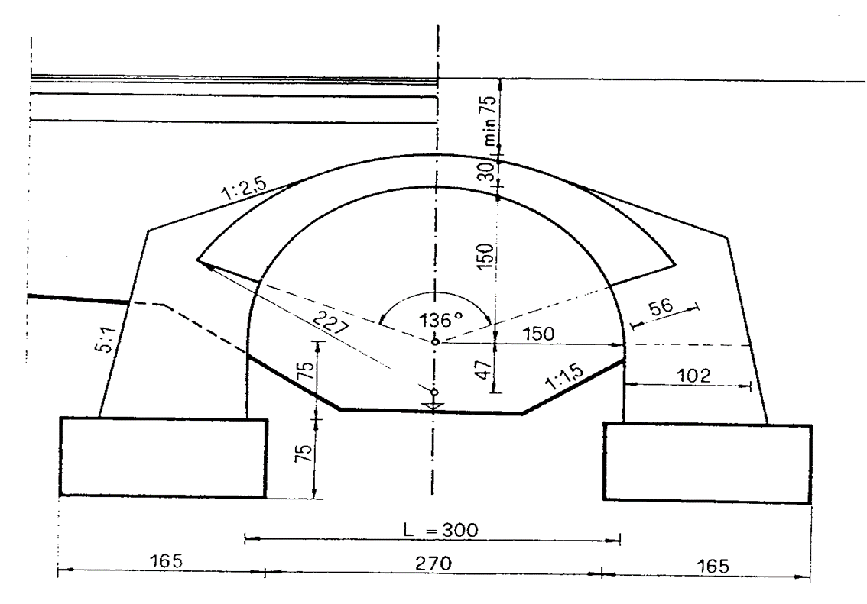
Propusti
objekti za odvodnju kojima se voda propušta kroz trup ceste,
voda može biti iz prirodnog vodotoka ili zaštitnih jaraka i rigola
Prema obliku razlikujemo:
cijevne
svođene
pločaste
okvirne

Slide 18
Propusti
Prema materijalu:
betonski
armirano betonski
od prednapregnutog betona
kameni
metalni
Prema načinu gradnje:
izvedeni na trasi
izvedeni kao montažni
izvedeni polumontažnim građenjem

Slide 19
Cijevni propust u nasipu

Slide 20
Cijevni propust u zasjeku

